Slide 1
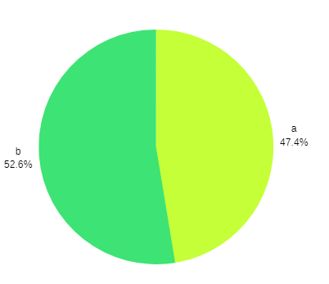
ENFERMEDAD INTERSTICIAL DIFUSA EN EL PACIENTE DE EDAD AVANZADA
J. López Rodríguez, J. Hernández Borge, N. Matallana Encinas, S. Hernández Gómez, L. Galán Ledesma, R. Morante Espada, M. C. García García, P. Íñigo Naranjo, J. A. Gutiérrez Lara, F. L. Márquez Pérez, I. Rodríguez Blanco
Servicio de Neumología. Hospital Universitario de Badajoz
OBJETIVO
MATERIAL Y MÉTODOS
Conocer la epidemiología, características clínicas, manejo diagnóstico-terapéutico y evolución de una serie de EPID en pacientes > 70 años (EPID70).
Estudio retrospectivo de pacientes incluidos en una consulta monográfica de EPID de nuestro centro (HU de Badajoz), estableciendo dos grupos (<70 vs ≥70). Se realizó un estudio comparativo (Chi-cuadrado, T- Student) y de supervivencia (Kaplan-Meier).
RESULTADOS
Patología | ≤ 70 a | > 70 a
FPI | 51.9% | 62.5%
Otras NII | 12% | 5%
Conectivopatía | 7.4% | 8.3%
EPID no clasificable | 10.2% | 17.5%
N hipersensibilidad | 1.9% | 3.3%
Sarcoidosis | 13.9% | 1.7%
Otras | 2.8% | 1.7%
Se incluyeron 228 pacientes (67.1% hombres).
El diagnóstico más prevalente fue la FPI (57.5%).
Se inició tratamiento antifibrótico en un porcentaje similar de pacientes, con similar tolerancia y efectos secundarios.
52.6%
>70 años
47.4%
≤ 70 años

Slide 2
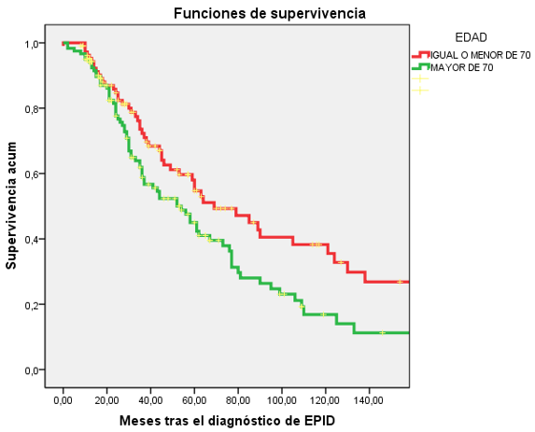
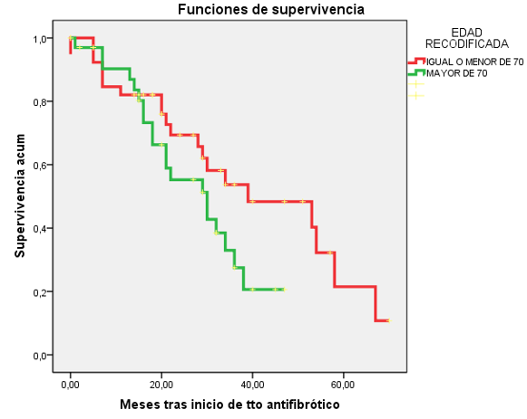
La mortalidad fue superior en los EPID70 (62,5% vs 47,2%; P=0,02). Sin embargo, cuando se analizó el subgrupo de pacientes tratados con antifibróticos, la supervivencia fue similar en ambos grupos de edad (K-Meier; p=0,09)
​ | ≤ 70 años | >70 años | P​
Hombres​ | 66,7%​ | 67,5%​ | NS​
Fumador activo Disnea al dco​ Tos al dco​ Asintomático​ Comorbilidad​ EPOC​ HTP Broncoscopia Biopsia pulmonar ​ TACAR​ NIU​ Probable NIU​ No compatible NIU​ Dco definitivo FPI | 17,6% 66,7%​ 47,2%​ 14,8%​ 80,6%​ 14.8%​ 30,6%​ 62,5% 38,9%​ ​ 37%​ 23,1%​ 39,8%​ 51,9% | 9,2% 75%​ 39,2%​ 10%​ 90%​ 13,3%​ 55%​ 25,8% 11,7%​ ​ 45,8%​ 28,3%​ 25,8%​ 62,5% | NS NS NS NS​ 0,059​ NS 0,005​ 0,0005 0,0005​ ​ 0,07​ 0,02
Corticoides​ Antifibrótico Inmunosupresores Oxigenoterapia al dco​ | 52,8%​ 36,1%​ 15,7% 12%​ | 38,3%​ 30%​ 5,8% 24,2%​ | 0,03​ NS 0,02 0,02
Muerte final seguimiento​ Muerte por EPID | 47,2%​ ​30,6%​ | 62,5%​ 35%​ | 0,024 ​0,045
↓ FVC% tras 6-12m >10% | 22,2%​ | 35,3%​ | ​NS​
CONCLUSIONES
En los EPID70 el diagnóstico de FPI fue el más prevalente. El manejo diagnóstico fue más conservador dada la posible fragilidad de estos pacientes. Aunque la mortalidad fue superior en la EPID70, los pacientes tratados antifibróticos presentaron una evolución similar a los más jóvenes.

